Slide 1

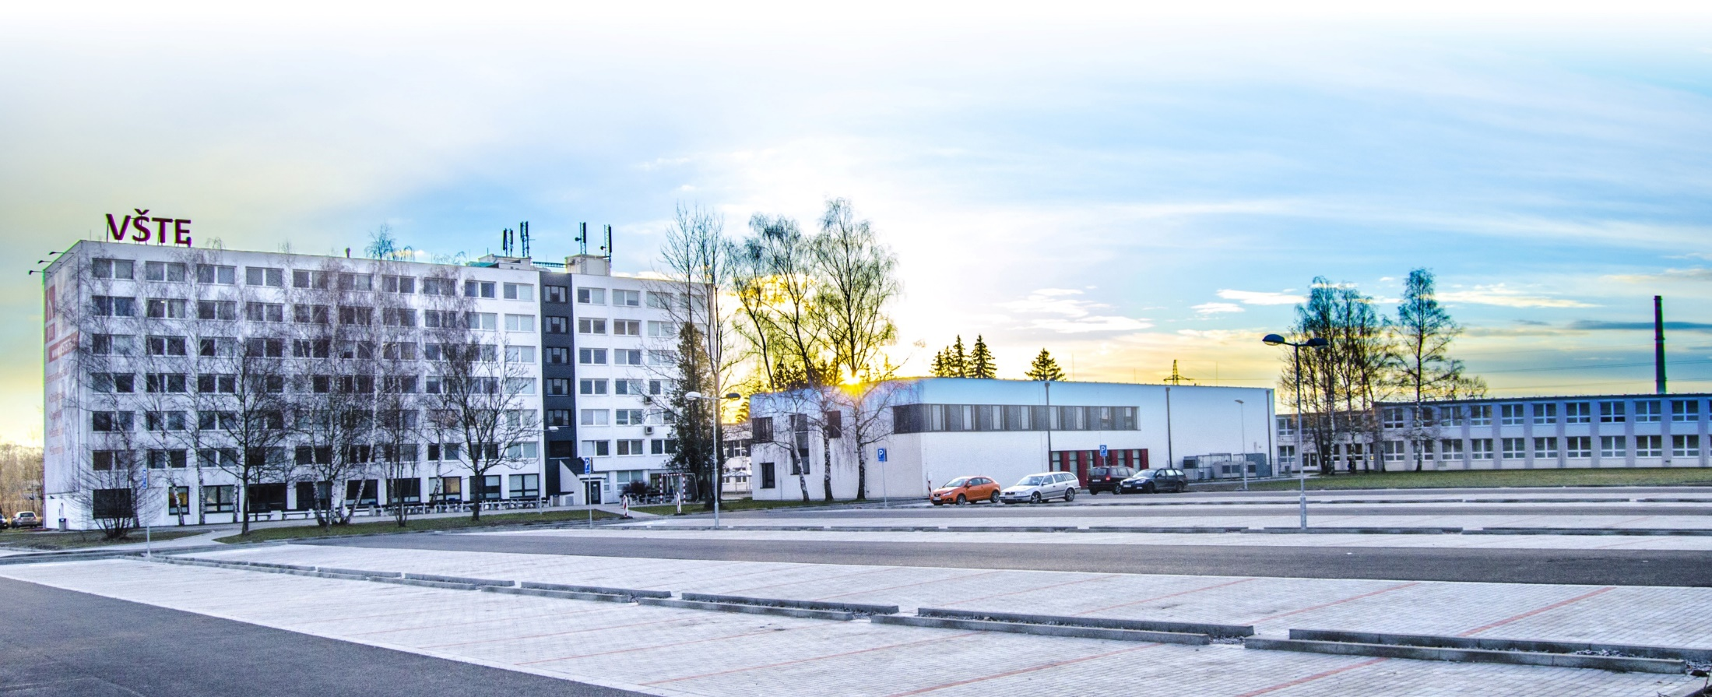
Hodnocení výstupu – manuál – aktualizace červenec 2022
www.VSTECB.cz

Slide 2
Co je obsahem
Návod na vyhledání aktualizovaného hodnocení odborných periodik dle oborů.
Aktuální návod však umožňuje vyhledávat pouze kvartily, tedy nejvyšší možné hodnocení Q1.
Pro určení D1 (1. decilu) je nutné dopočítat, zda se v daném oboru periodikum nachází v 1. deseti procentech.
  Např. v daném oboru je sledováno 321 periodik a Vámi hledané periodikum je do 32 místa (při uspořádání pořadí dle AIS, resp. SJR). Pak se jedná o 1. decil. Pokud je v tomtéž oboru Vámi hledané periodikum 33, pak se již jedná „pouze“ o Q1.
www.VSTECB.cz

Slide 3
1. SJR hodnocení
Zjistíme na následující webové stránce:
https://www.scimagojr.com/
www.VSTECB.cz

Slide 4
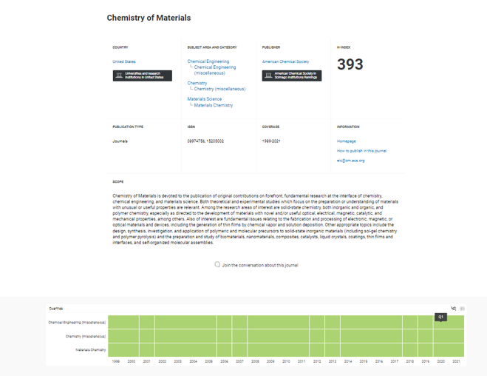
1. SJR hodnocení
Do vyhledávání napíšeme název periodika, nebo ISSN,
pro které chceme najít hodnocení.
V našem případě Chemistry of Materials.
V dolní části stránky nalezneme tabulku s výslednými kvartily, v našem případě ve všech letech Q1.
Nově lze již dohledat i hodnocení z roku 2021.
Tabulka bohužel nepracuje s decily, bere v potaz max Q1.
Případné zařazení do decilu lze ověřit pouze prací s bibliometrickými údaji, viz předchozí manuál 2021:
https://is.vstecb.cz/auth/do/vste/prorektor_pro_tvurci_cinnost/seminare_a_podklady_k_tc/
www.VSTECB.cz

Slide 5
2. AIS hodnocení
Zjistíme na následující webové stránce:
https://jcr.clarivate.com/jcr/home?app=jcr&Init=Yes&authCode=null&SrcApp=IC2LS
www.VSTECB.cz

Slide 6
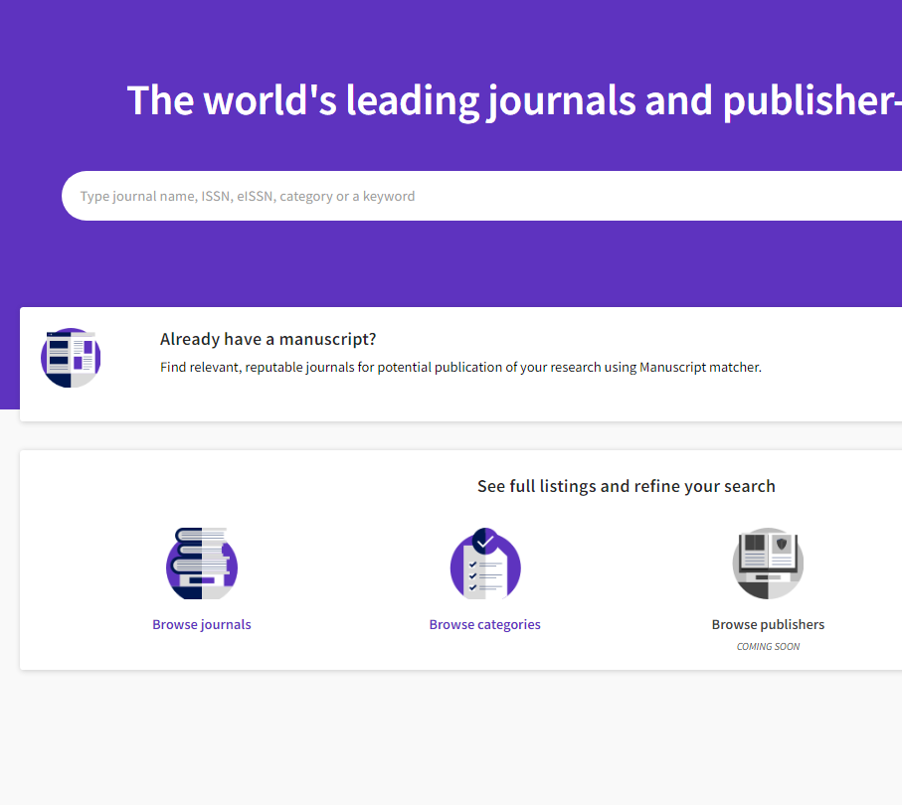
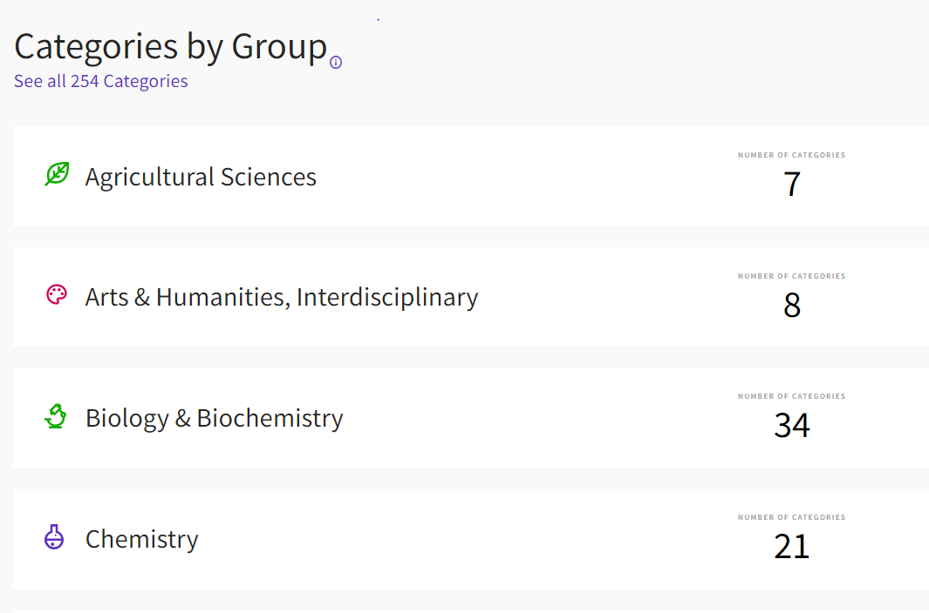
2. AIS hodnocení
Klikneme na Browse categories
Dále najdeme obor, který rámcově odpovídá hledanému oboru k hodnocení, v našem případě Chemistry.
www.VSTECB.cz

Slide 7
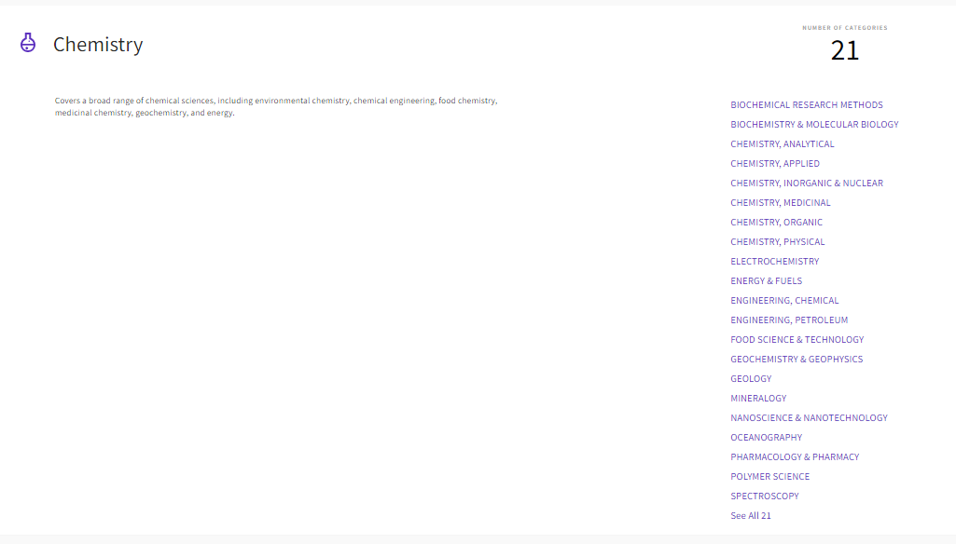
2. AIS hodnocení
Nabídne se nám seznam podoborů, které do oboru spadají. Vybereme tedy námi hledanou fyzikální chemii.
www.VSTECB.cz

Slide 8
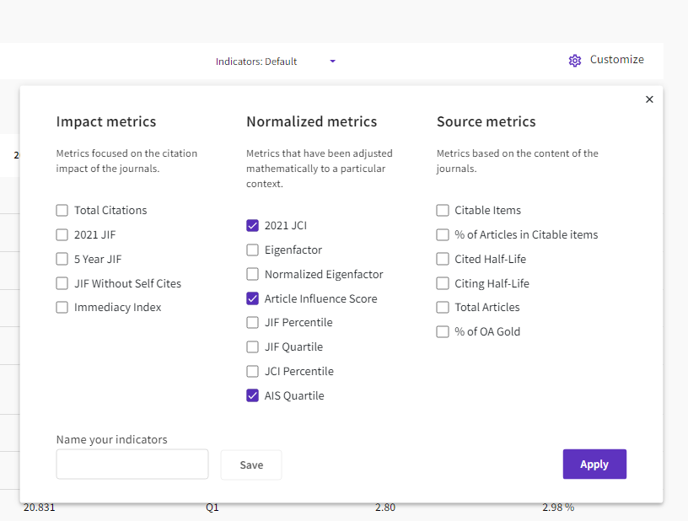
2. AIS hodnocení
Dále se nám nabízí seznam periodik, které jsou v tomto oboru hodnoceny. Dříve než budeme dohledávat naše periodikum, rozklikneme si „Customize“ vpravo nahoře a zaškrtneme nové políčko AIS Quartile, které nám vygeneruje zařazení periodik do kvartilů.
www.VSTECB.cz

Slide 9
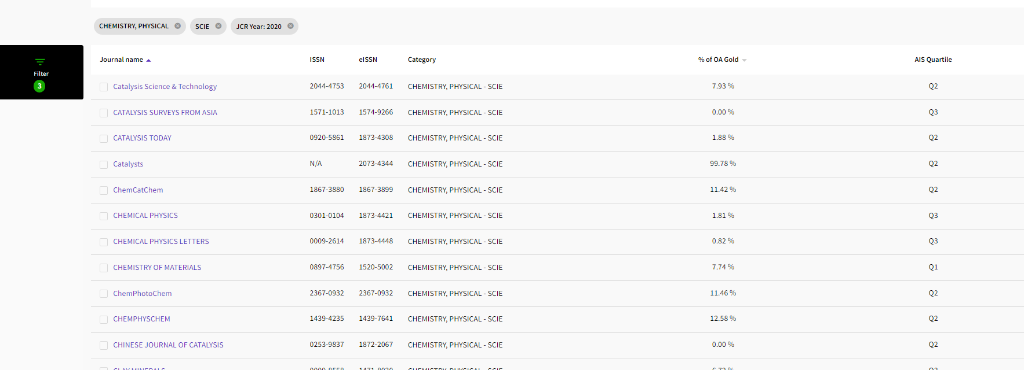
2. AIS hodnocení
Zobrazí se nám seznam periodik, které jsou v tomto oboru hodnocené. Můžeme si je pro snazší vyhledávání seřadit abecedně, kliknutím na „Journal name“ vlevo nahoře. Vpravo nahoře potom vidíme kategorii AIS Quartile.
Hodnocení lze vyhledat i opačným směrem → vyhledání periodika → vyfiltrování oboru, ve kterém je hodnoceno.
I v tomto případě databáze pracuje pouze s kvartily. Případné zařazení do decilu lze ověřit pouze prací s bibliometrickými údaji, viz předchozí manuál 2021: https://is.vstecb.cz/auth/do/vste/prorektor_pro_tvurci_cinnost/seminare_a_podklady_k_tc/
www.VSTECB.cz

Slide 10
www.VSTECB.cz

